Slide 1



Trường Mầm Non Bắc Cầu
Hát : Mùa hè đến
Trò chơi : Chiếc hộp kì diệu
Giáo viên : Nguyễn Huệ Linh

Slide 2
MỤC ĐÍCH – YÊU CẦU:
* Kiến thức:
- Trẻ biết tên bài hát Mùa hè đến, biết tên tác giả, hiểu nội dung bài hát : “Mùa hè đến nói đến bạn nhỏ rất vui vẻ ca hát để đón màu hè sang bởi mùa hè thời tiết nắng, rất đẹp, những chú chim, chú bướm bay lượn khắp bầu trời”.
- Trẻ cảm nhận được giai điệu vui tươi trong sáng của bài hát nghe và bài hát.
* Kỹ năng:
- Trẻ thuộc lời bài hát,hát đúng nhạc, không nói ngọng.
* Thái độ:
Trẻ hứng thú nghe và thích hát cùng cô và các bạn.

Slide 3
CHUẨN BỊ:
* Đồ dùng của cô:
-Giáo án điện tử
- Bảng tương tác, que chỉ
- Loa, đài
- Đàn nhạc và đĩa nhạc bài: Mùa hè đến.
* Đồ dùng của trẻ:
- Dụng cụ âm nhạc cho trẻ
- Chỗ ngồi cho trẻ.

Slide 4
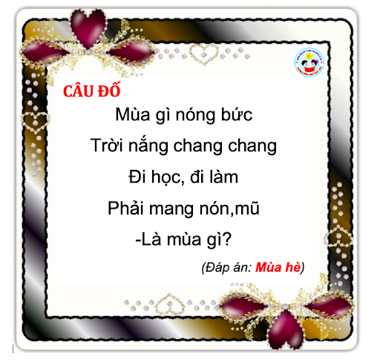
CÁCH TIẾN HÀNH:
1. Ổn định tổ chức:
- Cô đọc câu đố

Slide 5

2. Phương pháp và hình thức tổ chức:
* Dạy hát: Mùa hè đến.
Cô hát mẫu
Cô hát lần 1
Cô hát lần 2

Slide 6
Đàm thoại:
- Chúng mình vừa nghe hát bài gì?
- Bài hát nói về mùa gì?

Slide 7
Giáo dục:
Các con ạ khi mùa đến, thì chúng mình không được chơi ở ngoài trời nắng, trời mưa và chúng mình phải biết sử dụng nước tiết kiệm.

Slide 8
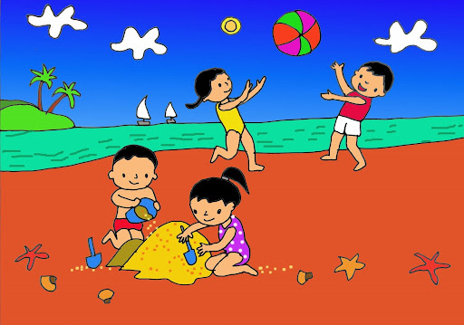
* Dạy trẻ hát
Cả lớp hát
Tổ, nhóm hát
Cá nhân hát

Slide 9
* Trò chơi: Chiếc hộp kỳ diệu
+ Cách chơi: Cô để các dụng cụ âm nhạc trong hộp, nhiệm vụ của mỗi bạn là chọn và đoán đúng tên nhạc cụ vừa chọn.
+ Luật chơi: Bạn nào đoán đúng tên nhạc cụ thì bạn đó chiến thắng.

Slide 10
3. Kết thúc:
CHÚC CÁC CON
CHĂM NGOAN HỌC GIỎI!

